Slide 1
La conquista del Tahuantinsuyo
1.- ¿Qué fue la Capitulación de Toledo y qué establecía? 2.- Una vez conquistado el Tahuantinsuyo, ¿Cuál fue la nueva administración territorial? Ósea como se dividieron el Tahuantinsuyo los conquistadores. Presenta un mapa. 3.- ¿Cuáles son las principales ciudades fundadas por los conquistadores y qué requisitos debían cumplir? Mapa. 4.- ¿Qué fueron las encomiendas en ese tiempo? 5.- ¿Quiénes fueron los 4 incas que hicieron resistencia a Pizarro (los incas del Vilcabamba)? 6.- Luego de leer sobre los conflictos entre los españoles conquistadores, explica brevemente las guerras civiles entre ellos?

Slide 2
1.- ¿Qué fue la Capitulación de Toledo y qué establecía?
La Capitulación de Toledo de 1529 es un decreto real emitido el 26 de julio de 1529 en Toledo por la Corona de Castilla, por medio del cual se otorgaba un adelantamiento al conquistador Francisco Pizarro, en el marco de la conquista y colonización española de América.

Slide 3
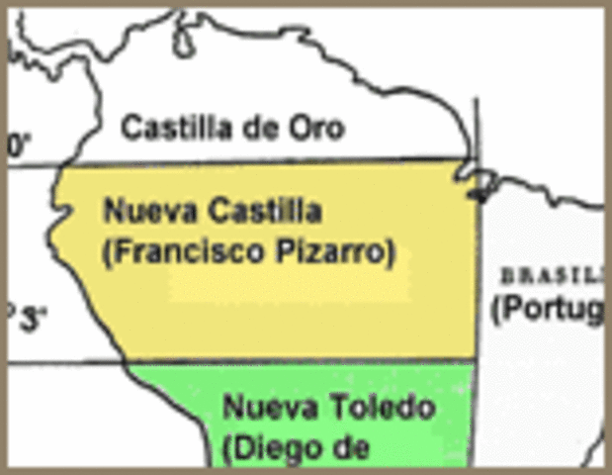
2.- Una vez conquistado el Tahuantinsuyo, ¿Cuál fue la nueva administración territorial? Ósea como se dividieron el Tahuantinsuyo los conquistadores. Presenta un mapa.

Slide 4
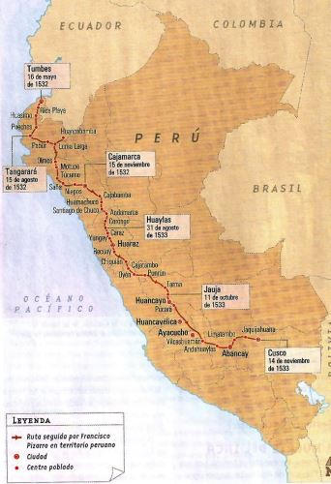
3.- ¿Cuáles son las principales ciudades fundadas por los conquistadores y qué requisitos debían cumplir? Mapa.
Los requisitos que debían cumplir eran:
1º elección de sitio
2º imposición del nombre de la ciudad
3º designación de la advocación de la iglesia
4° designación del patrón de la ciudad, que algunas veces se sacaba a la suerte, como en Buenos Aires.

Slide 5
4.- ¿Qué fueron las encomiendas en ese tiempo?
La encomienda fue una de las instituciones a través de las cuales se vertebró la colonización del Perú. Los encomenderos tuvieron en los primeros tiempos no sólo el poder político, sino también la mayor fuerza económica, situándose en la cúspide de la naciente sociedad hispano-peruana.

Slide 6
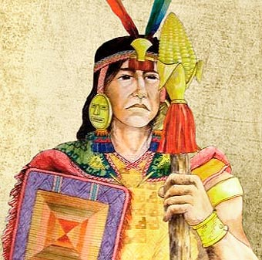
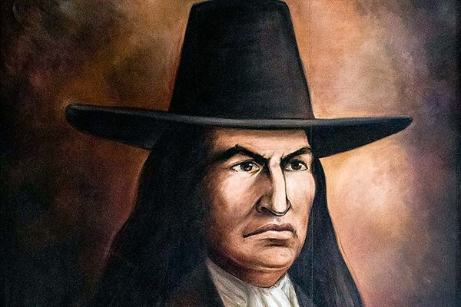
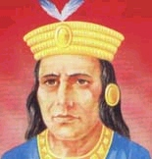
5.- ¿Quiénes fueron los 4 incas que hicieron resistencia a Pizarro (los incas del Vilcabamba)?
Los 4 incas que hicieron resistencia a Pizarro fueron:
Titu Cusi Yupanqui
Túpac Amaru
Manco Inca Yupanqui
Sayri Túpac Inca

Slide 7
6.- Luego de leer sobre los conflictos entre los españoles conquistadores, explica brevemente las guerras civiles entre ellos?
Se denominan Guerras civiles entre los conquistadores del Perú a las luchas que surgieron entre conquistadores españoles del Imperio Incaico por la disputa de los territorios conquistados, así como por el control del poder político. Estas luchas se extendieron de 1537 a 1554, con intervalos de paz relativa.
Su punto de partida fue la toma del Cuzco por parte de Diego de Almagro, luego que el rebelde Manco Inca abandonara el cerco de dicha ciudad y se replegara a Vilcabamba. Su culminación ocurrió con el control de la última rebelión de encomenderos encabezada por Francisco Hernández Girón. Poco después llegó el tercer virrey del Perú, Andrés Hurtado de Mendoza, quien se encargó de realizar la pacificación definitiva del Perú.

